Slide 1
250MeVにおける²H(p,pp)n 実験計画〖E321〗
黒板 翔ª,
相良 建至ª, 江口 祐一郎ª, 八嶋 恵介ª, 矢部 達也ª, 宍戸 拓郎ª, 堂園 昌伯ª,
山田 由希子ª, 若狭 智嗣ª, 野呂 哲夫ª, 前田 幸重^{b}, 鎌田 裕之^{c}, 爲重 雄司^{d},
松原 礼明^{d}, 銭廣 十三^{d}, 民井 淳^{d}, 岡村 弘之^{d}, 畑中 吉治^{d}
ª 九大院理, ^{b} 宮崎大工, ^{c} 九工大, ^{d} 阪大RCNP
☃

Slide 2
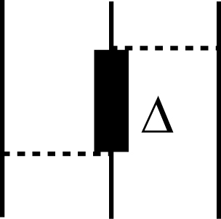
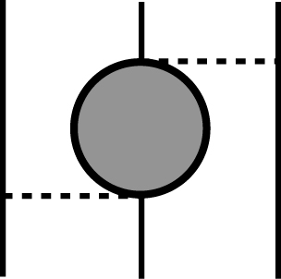
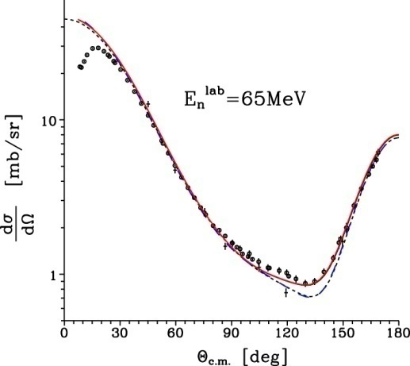
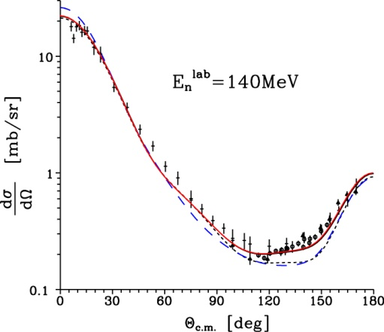
導入1～３核子力研究～
1935年 湯川博士が中間子理論を発表。
1957年 藤田-宮沢両博士が2π交換型3核子力を提唱。
３核子原子核の束縛エネルギー
E_{N} ≦ 140 MeVでのNd 弾性散乱の微分断面積
2π交換型3核子力(2π3NF)の強度は決定された!
拡張
FM3NF
TM3NF
再現！
H. Witala et al.,
PRL81 (1998) 1183.
NN + TM 3NF
NN only

Slide 3
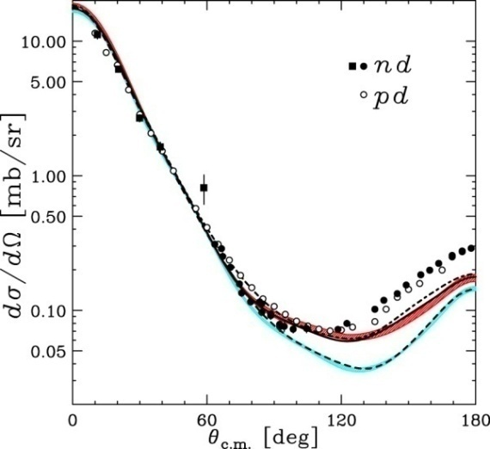
導入2～３核子力研究～
しかし、E_{N} ≧ 140 MeV以上の領域ではNd 弾性散乱の微分断面積は、2π3NFを含んだ理論計算では再現できない。
また、中間エネルギー領域におけるpd 捕獲反応のテンソル偏極観測量も再現できていない。（相良先生 講演）
これら、中間エネルギー領域以上における３核子系の実験値と理論計算値の間の不一致の原因として次の候補が挙げられる。
短距離型3核子力（πρ, ρρ交換型）の効果？
相対論的効果？
クーロン力の効果？
Nd 弾性散乱の微分断面積＠E_{N} ＝ 250 MeV
K. Hatanaka et al., PRC66 044002(2002)
Y. Maeda et al., PRC76 014004(2007)
後方角度において、両実験値は2π3NFを
含んだ理論計算値より約2倍大きな値。
NN + TM 3NF
NN only

Slide 4
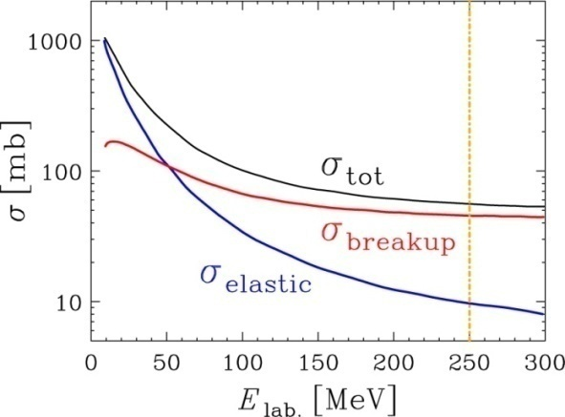
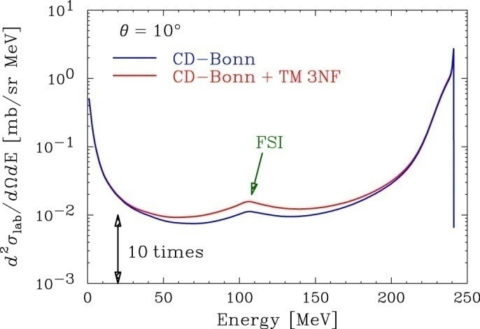
動機～²H(p,p)pn 反応 ＠250 MeV～
中間エネルギー領域における３核子系の問題を解明するために
E_{p} = 250 MeVにおいてpd 分解反応実験を行った。
pd 分解反応の全体像を把握するために、放出陽子１つのみを測定する²H(p,p)pn 反応実験(RCNP E165)を行った。
Nd 分解反応と全微分断面積の理論予測
J. Kuros-Zoluierczuk et al., PRC66, 024003(2002)
Nd 分解反応は主反応である!
中間エネルギー領域では、Nd 分解反応はNd 弾性散乱に比べ約7倍程大きい。
理論計算の予想は、FSI近傍において
2π3NFの効果が大きいことを示唆。
Calculation by H. Witala
また、Nd 分解反応の広い出射陽子
エネルギー領域における測定は過去
に行われていない。
measured

Slide 5
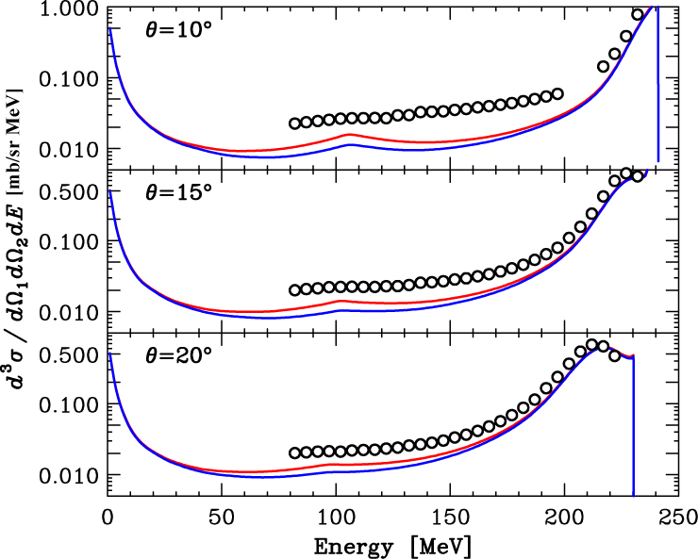
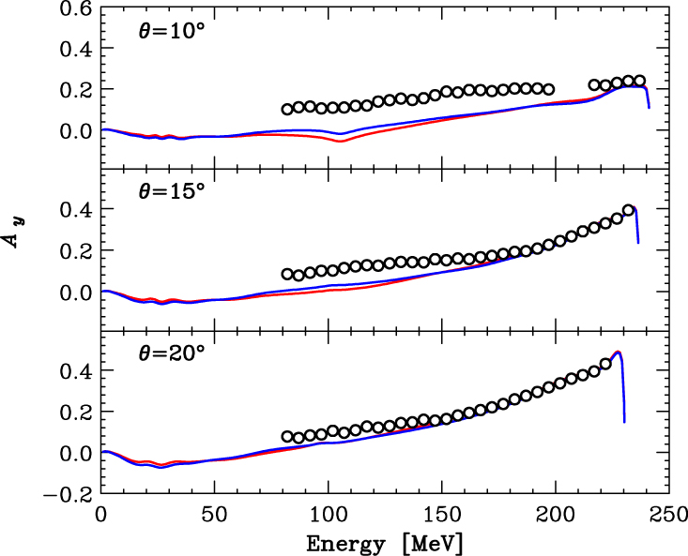
結果～²H(p,p)pn 反応 ＠250 MeV～
本実験(RCNP E165)では、²H(p,p)pn 反応の微分断面積と偏極観測量A_{y} を7 deg. ～ 20 deg.で測定した。
微分断面積の実験値は、2π3NFを含んだ理論計算値より約1.5-3倍大きな値であった。Ayの実験値も理論計算値では再現できない。
微分断面積の不一致は、FSI条件やQFS条件近傍ではなく出射陽子エネルギーが150 MeV周辺において最大となっている。
A. Deltuva氏らのpd 計算の結果は、クーロン力の効果は微分断面積とAy の両観測量に関して非常に効果が小さい。
NN + TM 3NF
Cross section
Analyzing power
NN only

Slide 6
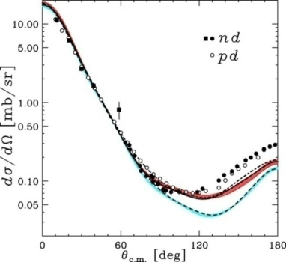
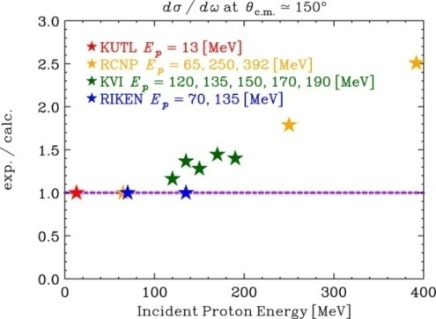
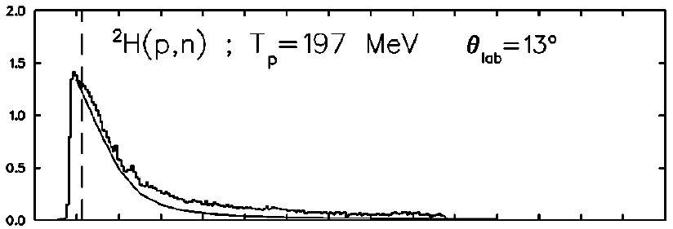
Nd 系での不一致（中間エネルギー領域）
Nd 弾性散乱（RCNP, RIKEN, KVI）
E_{p} ＝ 135 MeV: テンソル偏極分解能 A_{yy} など
E_{p} ≧ 140 MeV: 微分断面積、ベクトル偏極分解能A_{y}
pd 分解反応（RCNP, IUCF）
E_{p} ＝ 250 MeV: 微分断面積、ベクトル偏極分解能A_{y}
E_{p} ＝ 200 MeV: 微分断面積 D.L. Prout et al., PRC65 034611(2002)
pd 捕獲反応（RCNP, KVI）
E_{p} ＝ 140, 200 MeV: テンソル偏極分解能 A_{xx} など
不一致のE依存性
C. S. [mb / sr MeV]
200
100
200

Slide 7
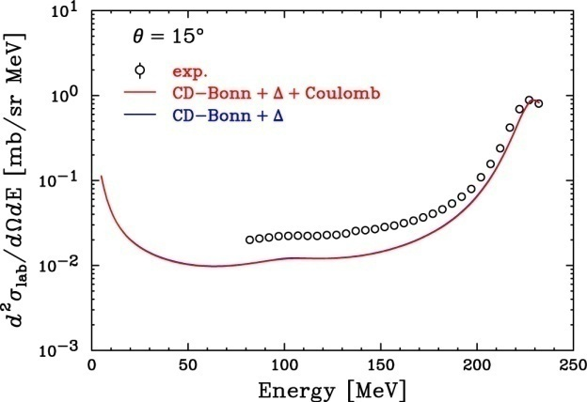
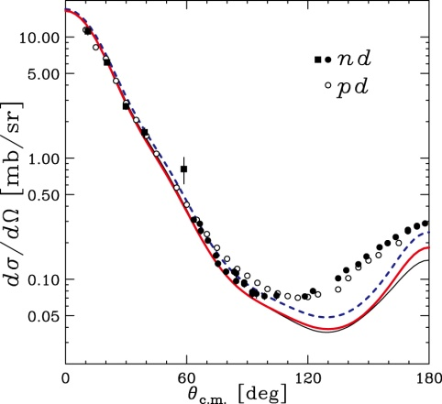
Nd 系での不一致の原因１
クーロン力の効果
²H(p,p)pn 反応のpd 計算は、クーロン力の効果は小さいと示唆。
pd calculation
nd calculation
Calc. by A. Deltuva
相対論的効果
Nd 散乱の微分断面積の不一致は、相対論的効果で再現できない。
With boosted effects
Without boosted effects
Non-relativistic CD-Bonn
Calc. by H. Witala

Slide 8
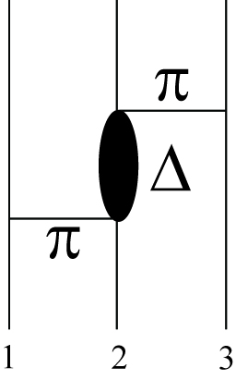
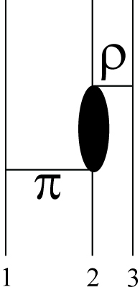
Nd 系での不一致の原因２
π閾値の効果
π閾値前後で微分断面積の実験値に、傾向の変化は見られない。
π threshold
短距離型3核子力の効果 → 可能性が高い。
エネルギー領域が高くなると、効果が大きくなると考えられる。
2π3NF
πρ3NF
ρρ3NF
高エネルギー
短距離型3核子力

Slide 9
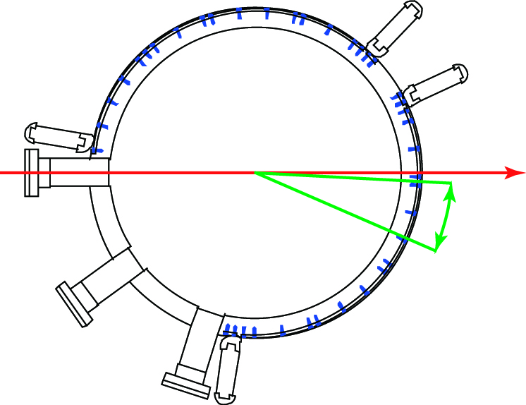
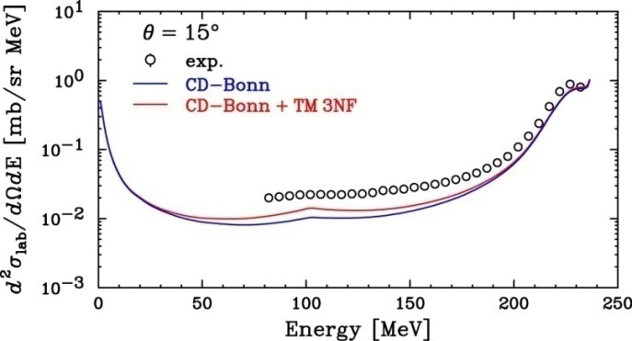
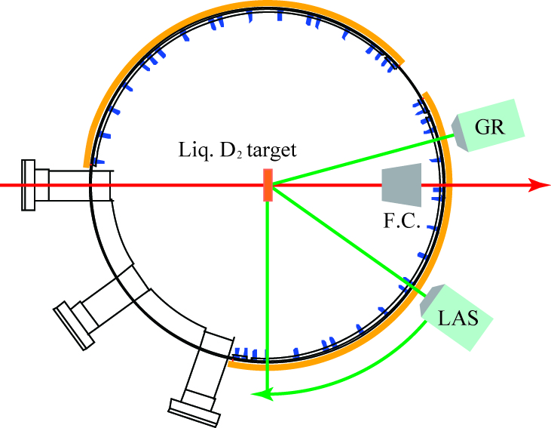
動機～²H(p,pp)n 反応＠250 MeV(E321)～
過去に行った²H(p,p)pn 反応＠250 MeVの微分断面積において、微分
断面積と偏極分解能A_{y}における不一致を確認した。
この不一致の原因として、短距離型3核子力の効果が考えられる。
短距離型3核子力の実験的発見と強度を細かく検証するために、
pd 分解反応を起こした陽子2つを検出する²H(p,pp)n 反応実験
＠250 MeVを行う(RCNP E321)。
²H(p,p)pn 反応実験において、特に実験値と理論計算値の不一致が
大きな出射陽子エネルギー150 MeV近傍で微分断面積測定を行う。
Previous exp.
²H(p,p₁)pn 反応
Now exp.
²H(p,p₁p₂)n 反応

Slide 10
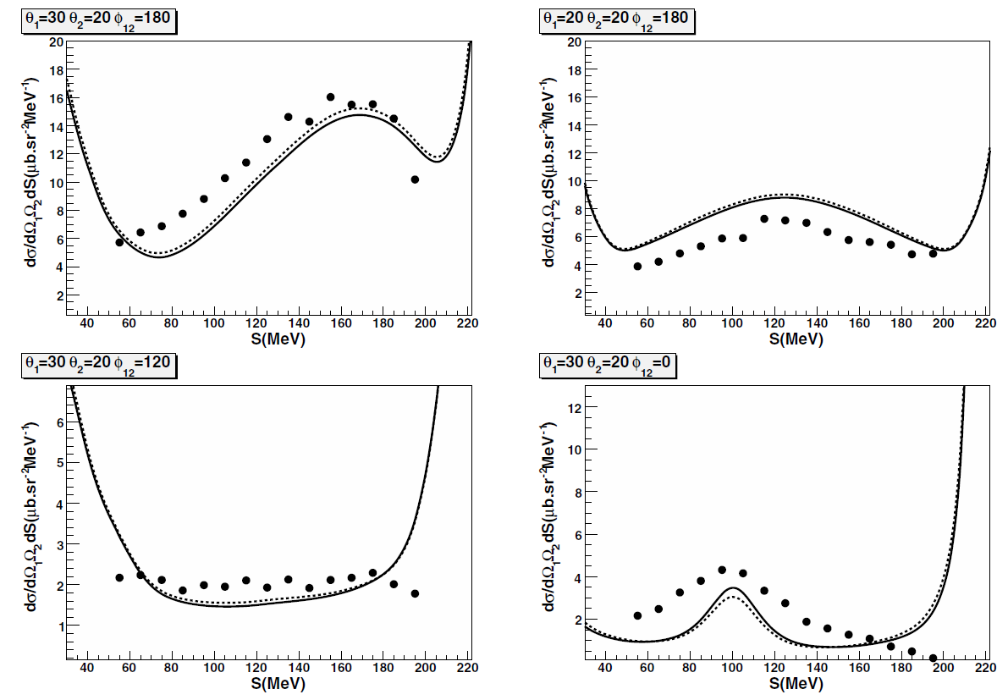
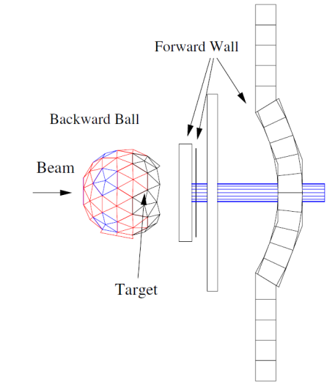
²H(p,pp)n 反応実験の現状
¹H(d,pp)n 反応＠135 MeV/A : K. Sekiguchi et al.(RIKEN実験)
FSI条件下で、ベクトル・テンソル偏極分解能、偏極移行量
²H(p,pp)n 反応＠250 MeV : Y. Maeda et al.(RCNP実験)
FSI条件下で、微分断面積、ベクトル偏極分解能
²H(p,pp)n 反応＠190 MeV : H. Mardanpoura et al.(KVI実験)
全角度領域を覆う測定がなされ、一部の結果について報告されている。
3核子力（2π3NF）の効果が小さい角度での結果。
H. Mardanpoura et al.,
NPA790 426c-429c(2007)
BINA

Slide 11
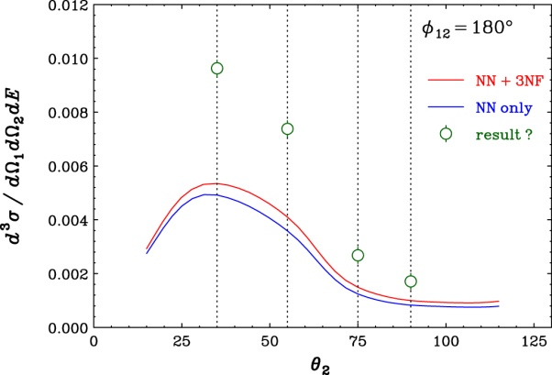
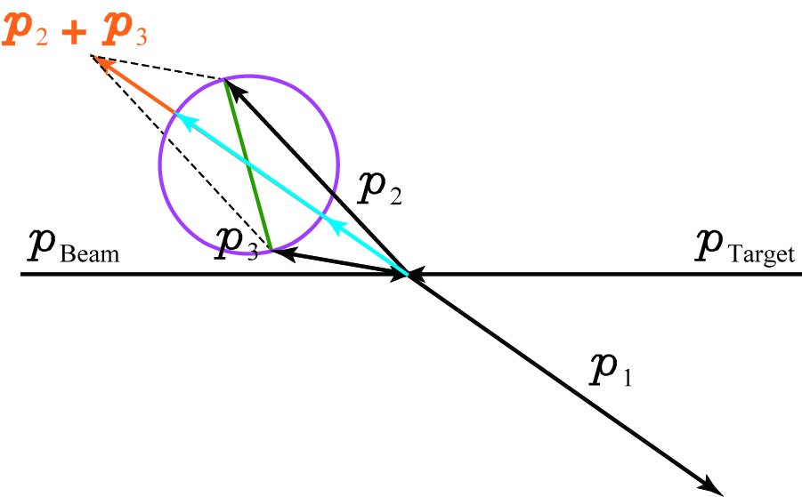
動機～²H(p,pp)n 反応＠250 MeV(E321)～
E_{p} ＝ 250 MeVにおける²H(p,p₁p₂)n 反応に対する3体計算は、一つの陽子p₁をθ_{p1} ＝ 15 deg.に固定した場合、微分断面積はθ_{p2} ≒ 35 deg. において最大値を取ることを示唆している。
θ_{p1} ＝ 15 deg., θ_{p2} ＝ 36 deg.の条件は、²H(p,p₁p₂)n 反応の
Collinear条件と一致している。短距離型３核子力の効果がCollinear条件下で強調されるかどうか非常に興味深いと考える。
Calc. by H. Kamada
θ_{p1} ＝ 15 deg.
E_{p1} ＝ 150 MeV
θ_{p2} ＝ 35, 55, 75, 90 deg.

Slide 12
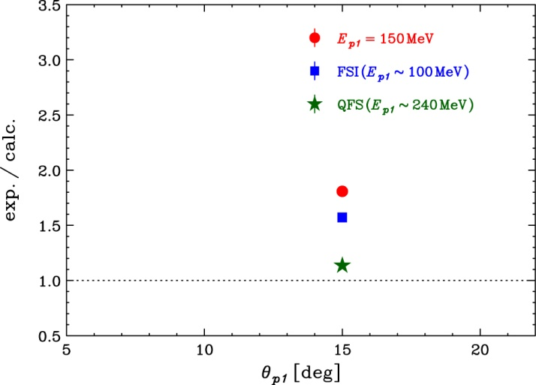
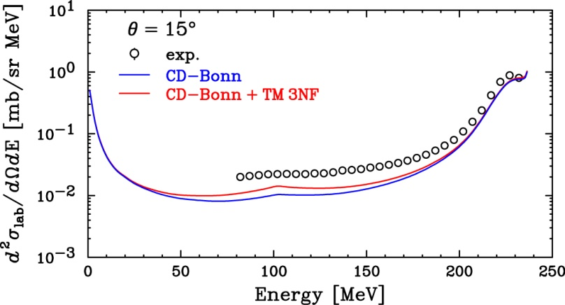
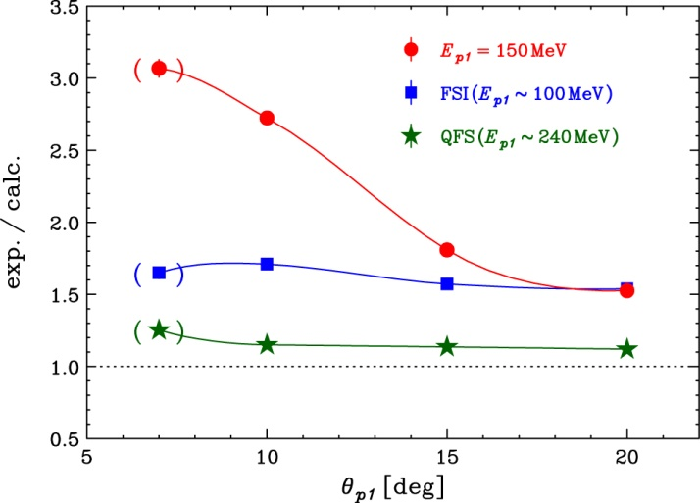
動機～²H(p,p)pn 反応＠250 MeV(E321)～
E_{p} ＝ 250 MeVにおける²H(p,p)pn 反応の微分断面積(E165)と理論計算値の間の不一致は前方角度になるにつれて大きくなる傾向を示している。そのため、この不一致が後方角度につれて、小さくなるのか？
もしくはなくなるのか非常に興味がある。
そこで、今回の実験では前回（7 deg. ～ 20 deg.）を含めさらに後方角度において²H(p,p)pn 反応の微分断面積を測定する。この測定では、前回実験で特に不一致の大きかったE_{p1} ＝ 150 MeV周辺（領域２）とFSI近傍（領域３）においてのみ行うことにする。
2
3
1
3
2
1

Slide 13
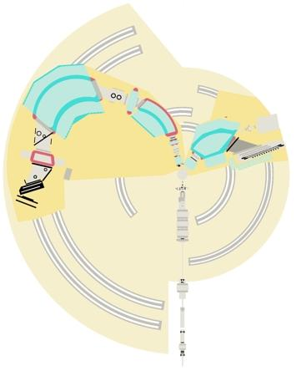
実験～²H(p,pp)n 反応と²H(p,p)pn 反応～
実験概要（RCNP WSコース）
250 MeV陽子ビームを液体重水素標的に照射し、反応陽子を
スペクトロメータGRとLASで検出する。
微分断面積のみを測定。
標的
液体重水素標的
CD₂薄膜標的
標的厚決定に使用。
ルミノシティーモニター
pd 弾性散乱の測定。
（Plastic Scintillator)
測定角度
²H(p,pp)n 反応
θp₁(GR) ＝ 15 deg. に固定
35 deg. ≦ θp₂(LAS) ≦ 90 deg.
²H(p,p)pn 反応
θp₁(LAS) ＝ 10 deg. ～ 50 deg.
E_{p1} ＝ 150 MeV, FSI条件下
GR : p₁
LAS : p₂
拡大

Slide 14
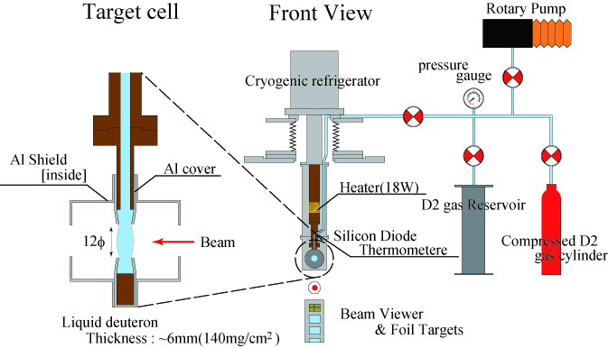
冷却標的～液体重水素標的～
本実験で使用する、液体重水素標的の概略図を以下に示す。
標的厚は130 ～140 mg/cm²を想定している。
また、標的厚はPlastic Scintillatorにより、pd 弾性散乱を測定することでモニターする。

Slide 15
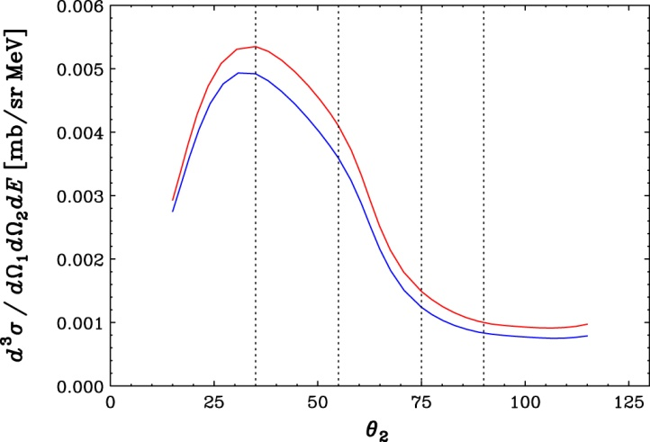
実験精度の目標（E321）
²H(p,pp)n 反応の微分断面積の精度について。
統計精度 ～3％
系統誤差 ～3％
（標的厚の誤差が主）
²H(p,p)pn 反応の微分断面積の精度について。
統計誤差 ～3％
系統誤差 ～3％
（標的厚の誤差が主）
両測定は、理論計算値との比較に対し十分な精度で行える。
Calc. by H. Kamada
～ 20％の2π3NFの効果
1.5 ～ 3倍の不一致

Slide 16
まとめ
Previous experiment (E165)
Ep ＝ 250 MeVにおける²H(p,p)pn 反応の微分断面積と偏極分解能Ayを7 deg. ～ 20 deg.の範囲で測定した（E165）。
微分断面積において2π3NFを含んだ理論計算値との間に約3倍の大きな不一致を確認した。
この不一致の原因として、短距離型3核子力の効果が考えられる。
²H(p,p)pn 反応の微分断面積において、特に不一致の大きな領域において²H(p,pp)n 反応を用いてmicroscopicな研究を行う（E321)。
²H(p,p)pn 反応での不一致が、²H(p,pp)n 反応の微分断面積全体に分布しているのか？それとも局所的な運動学によるのか？
理論計算は、Collinear条件において微分断面積の増大を示唆しており、上記の²H(p,p)pn 反応での不一致との関係が興味深い。
²H(p,p)pn 反応の微分断面積における不一致は、前方角度になるにつれて大きくなる傾向を示していたが、後方角度では理論計算により実験結果が再現されるか？検証する（E321)。
Next experiment (E321)

Slide 17
☃御清聴有難うございました☃

Slide 18
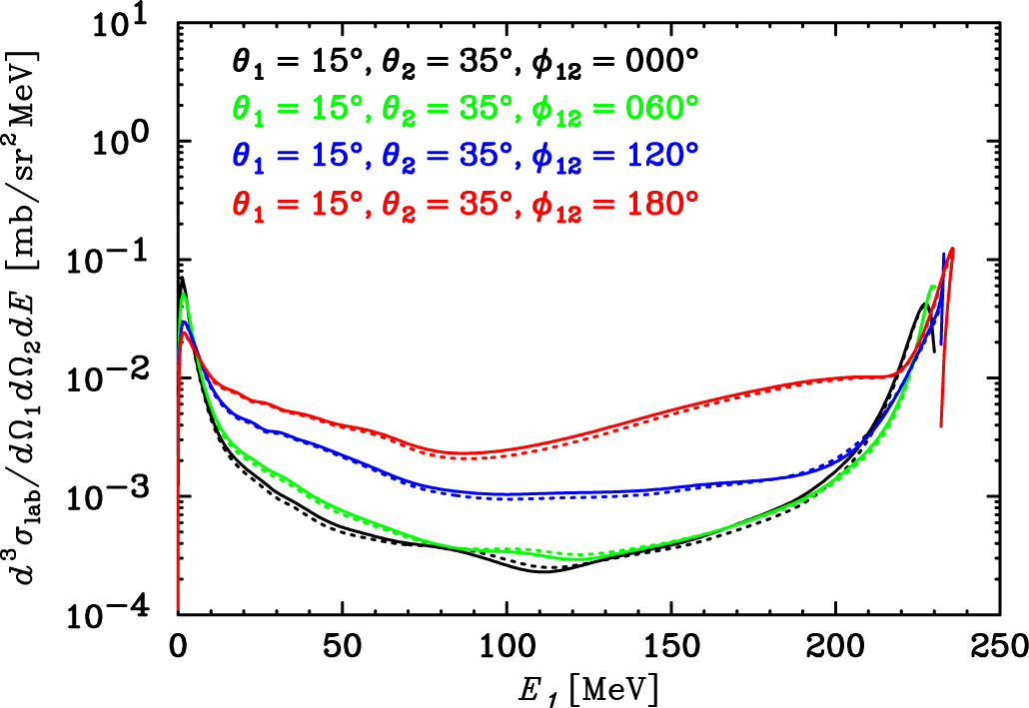
²H(p,pp)n 反応の微分断面積のΦ₁₂ 依存性
²H(p,p₁p₂)n 反応の微分断面積のΦ₁₂ 依存性を示す。
Φ₁₂ ＝ 180 deg.の時に、微分断面積は最大となる。
In-planeの成分が主なので、off-planeを測定しなくても十分。
Calc. by H. Kamada

Slide 19
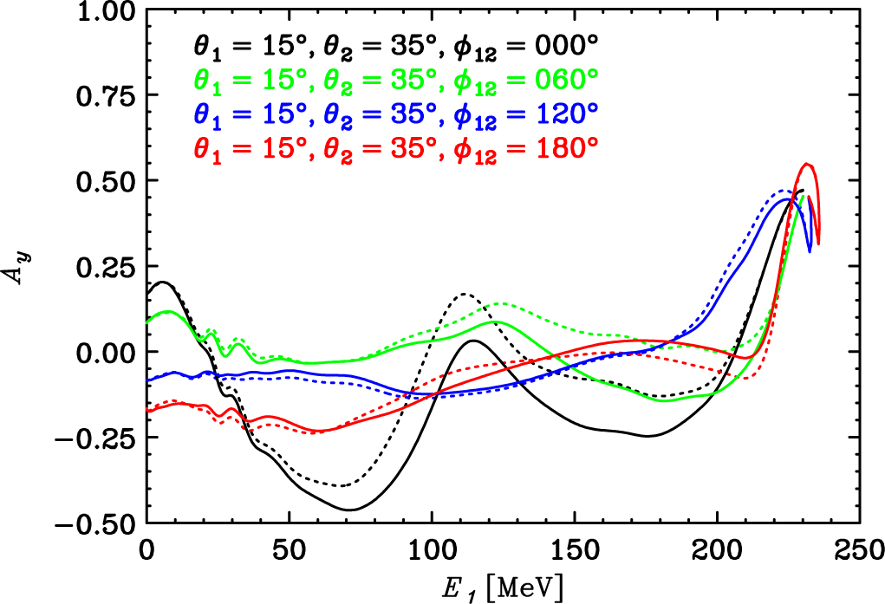
²H(p,pp)n 反応の偏極観測量Ay
²H(p,p₁p₂)n 反応の偏極観測量Ay のΦ₁₂ 依存性を示す。
偏極観測量Ay に対する2π3NFの効果は、微分断面積の大きな
Φ₁₂ ＝ 180 deg.では非常に小さくなっている。
Calc. by H. Kamada

Slide 20
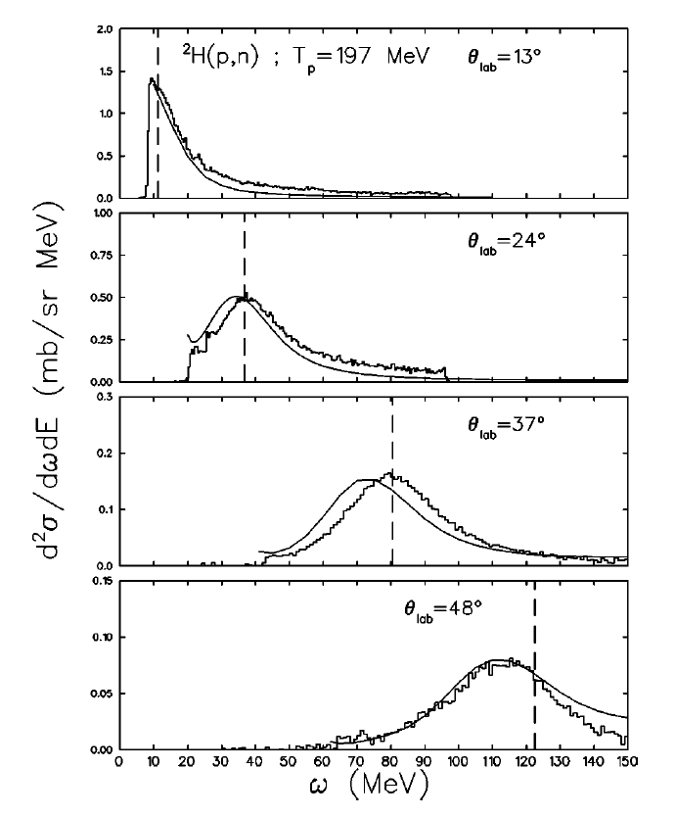
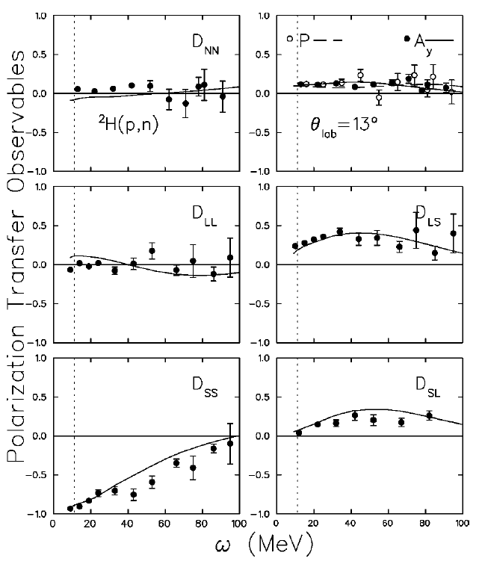
²H(p,n) @ 200 MeV by IUCF
H. Mardanpoura et al.,
NPA790 426c-429c(2007)
Cross Section
Polarization Transfer (13 deg.)

Slide 21
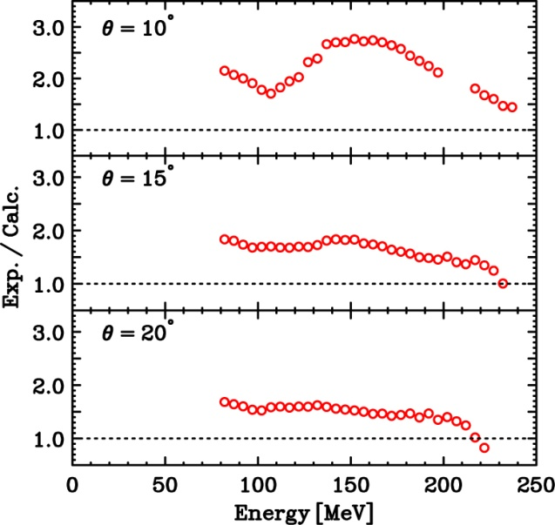
²H(p,p)pn 反応の微分断面積の不一致
Cross section
Experiment / Calculation

Slide 22
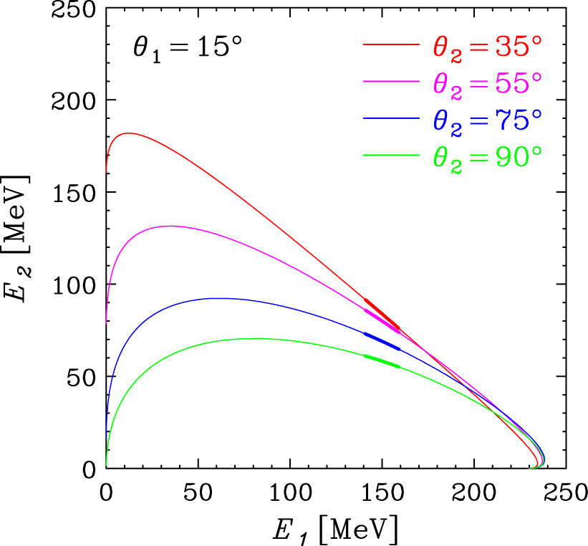
S-Curve（E321)
E321実験で測定する²H(p,p₁p₂)n 反応の運動学的条件を示す。
p₂ measured by LAS
p₁ measured by Grand Raiden

Slide 23
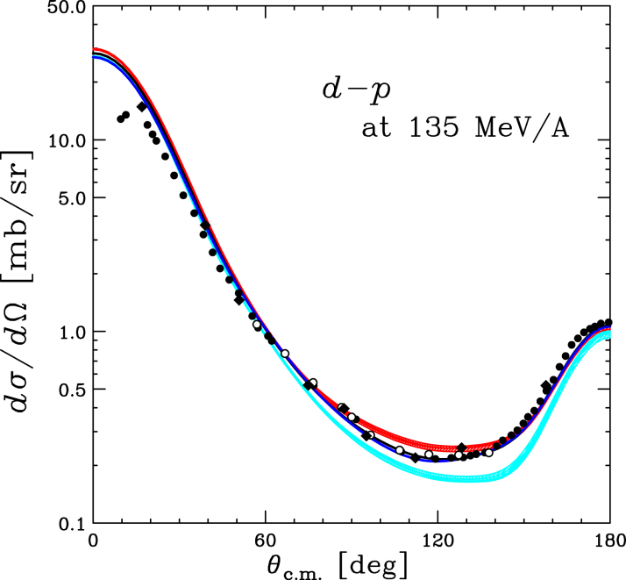
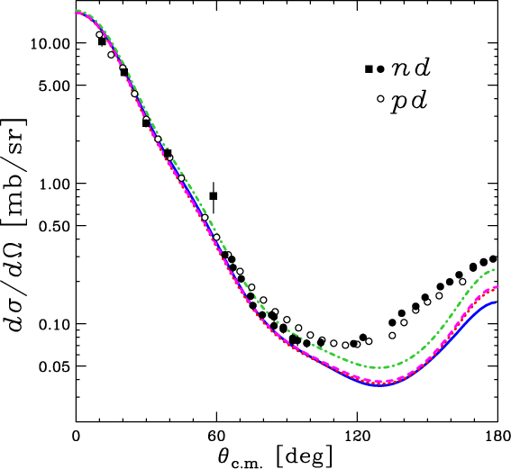
Nd 弾性散乱＠中間エネルギー
dp elastic scatt.
@ 135 MeV/A
Nd elastic scatt.
@ 250 MeV
K. Sekigchi et al. PRC65, 034004(2002)
K. Hatanaka et al. PRC66, 044002(2002)
Y. Maeda et al. PRC76, 014004 (2007)

